Slide 1

Due sedi, un unico presidio di comunità
I Centri per la famiglia
Milano 8 ottobre 2026
I Centri per la Famiglia dell’ATS n. 2 di Rende
Rende e Marano Principato
RELATORE
Dott. Davide Franceschiello, componente Ufficio di Piano ATS n. 2 di Rende
3 minuti | esperienza dell’ATS n. 2 di Rende
Conferenza nazionale sulla famiglia
Ottobre - Dicembre 2026
Presidenza del Consiglio dei Ministri Dipartimento per le politiche della famiglia
Notes:
Apertura: presentiamo il percorso dei due Centri per la Famiglia di Rende e Marano Principato come un unico sistema territoriale di prossimità.

Slide 2
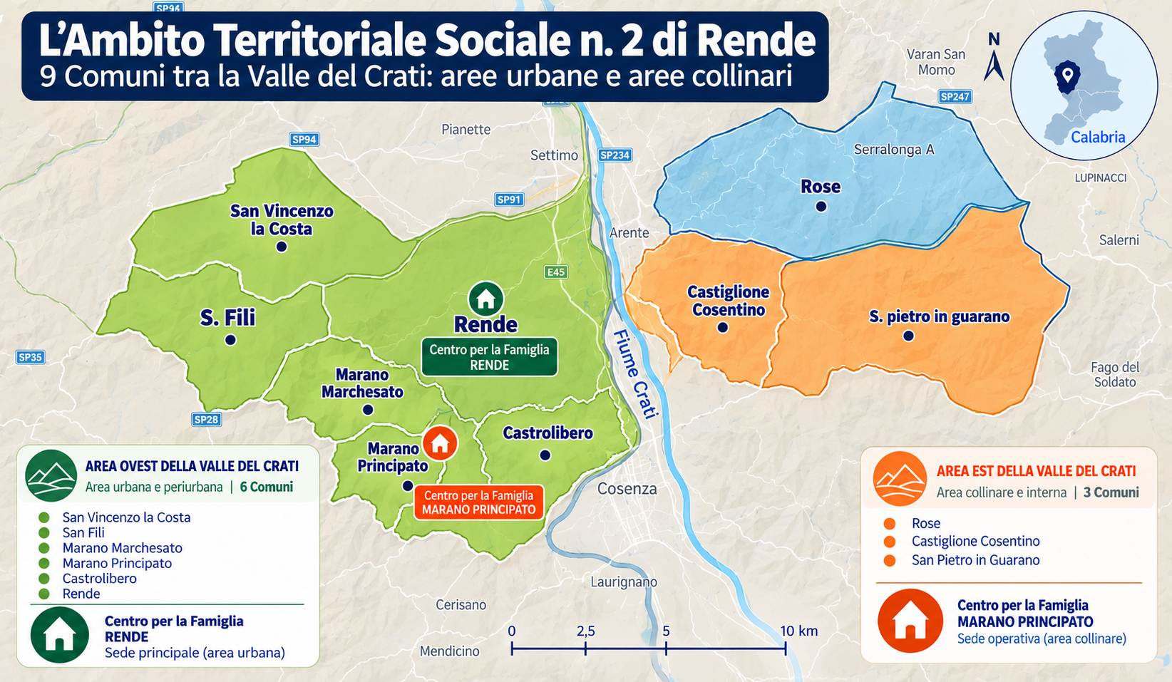
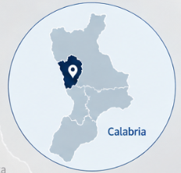






Notes:
30-35 secondi. L’ATS comprende nove Comuni, oltre 66 mila abitanti e più di 227 km². Le sedi di Rende e Marano sono due porte di accesso dello stesso Centro, con una distribuzione territoriale funzionale alla prossimità.

Slide 3


Due sedi un unico modello
ATS n. 2 di Rende | I Centri per la famiglia
La prossimità come leva organizzativa per rendere il Centro Famiglia più accessibile e riconoscibile.
UNA SCELTA DI METODO
Il Centro non aspetta soltanto i cittadini: li incontra nei luoghi della comunità.
PRESENZA DIRETTA SUL TERRITORIO
Presentazione del progetto a Rende e Castiglione Cosentino
INCONTRI E INIZIATIVE APERTE ALLA COMUNITÀ CON EVENTI PROMOZIONALI E INFORMALI
Occasioni per far conoscere il Centro e avvicinare le famiglie
Marano Principato: strutture gonfiabili e attività per le famiglie
Rende: spettacolo con artista di strada
Previsti altri 9 eventi in ogni Comune dell’ATS + 6 seminari
Notes:
30-35 secondi. L’ATS comprende nove Comuni, oltre 66 mila abitanti e più di 227 km². Le sedi di Rende e Marano sono due porte di accesso dello stesso Centro, con una distribuzione territoriale funzionale alla prossimità.

Slide 4
Dallo sportello al percorso
ATS n. 2 di Rende | I Centri per la famiglia
Servizi ordinari + percorsi specialistici + laboratori
ACCOGLIENZA
ACCOMPAGNAMENTO
LABORATORI
RETE
Sportello informativo, ascolto, orientamento e decodifica della domanda.
Supporto alla genitorialità, presa in carico e percorsi personalizzati.
Attività educative, digitali, autonomie, gruppi AMA e coinvolgimento attivo delle famiglie.
Raccordo con Servizi Sociali, scuole, ASP, ETS e risorse della comunità.
Centro Famiglia 4.0: tre nuove direttrici
Lab. Salvagente digitale
Lab. Crescere insieme
Invecchiamento attivo
alfabetizzazione mediatica e prevenzione dai rischi della rete
interventi sui comportamenti a rischio e sull’uso di sostanze psicotrope
autonomie, partecipazione e relazioni intergenerazionali
Notes:
35 secondi. Il Centro non è solo sportello: accompagna, attiva competenze specialistiche, propone laboratori e costruisce raccordi di rete. Il Centro Famiglia 4.0 sviluppa tre nuove direttrici: educazione digitale, prevenzione e invecchiamento attivo.

Slide 5

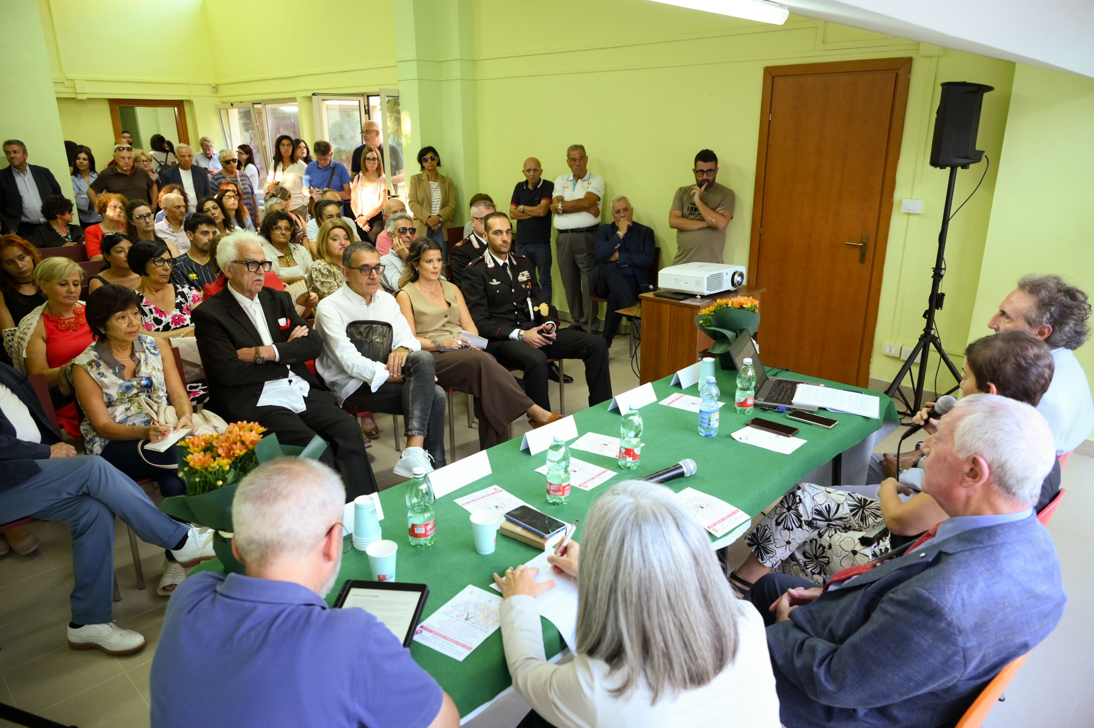
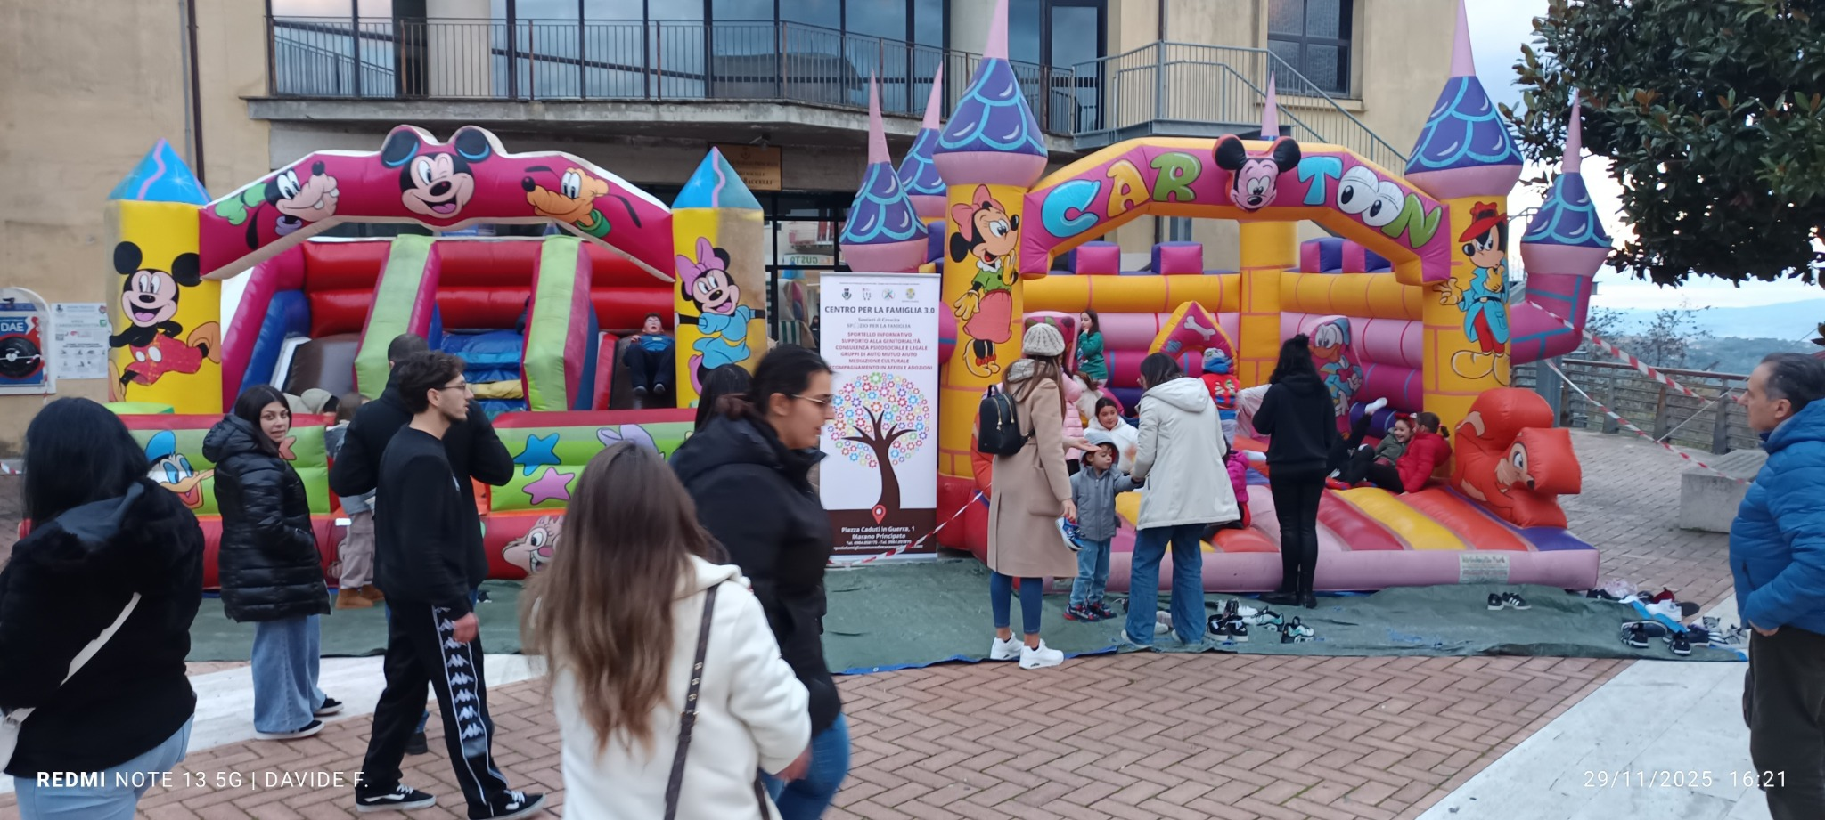
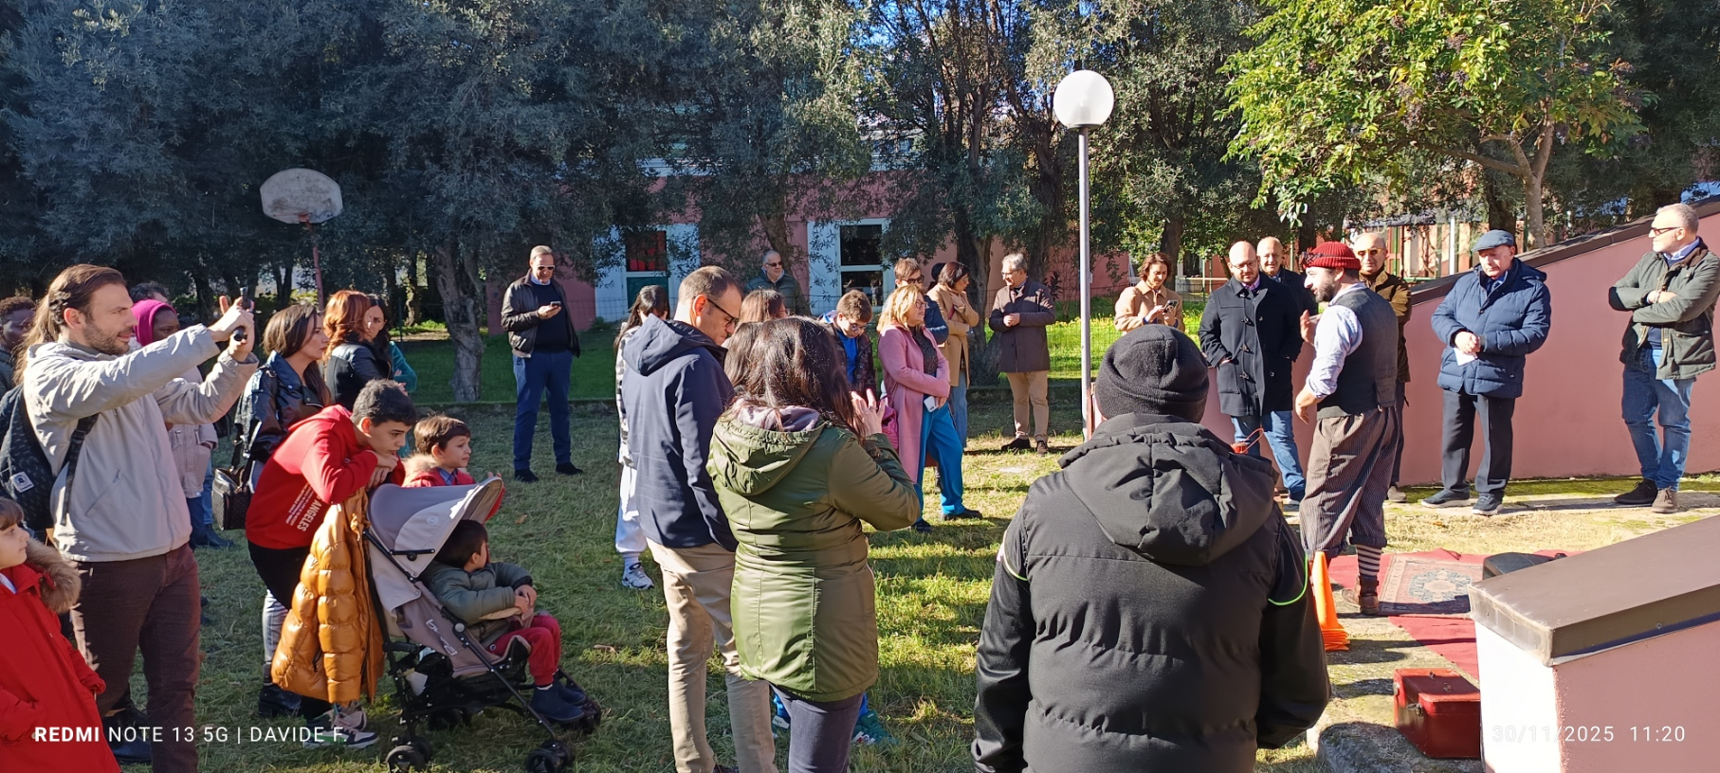


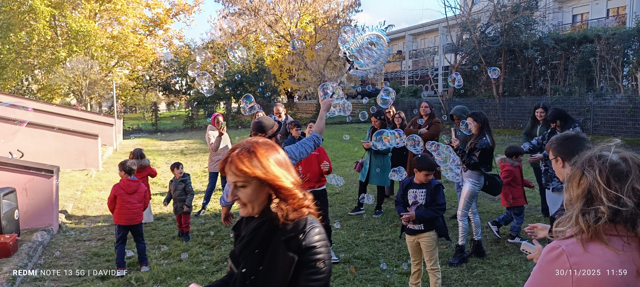

Slide 6
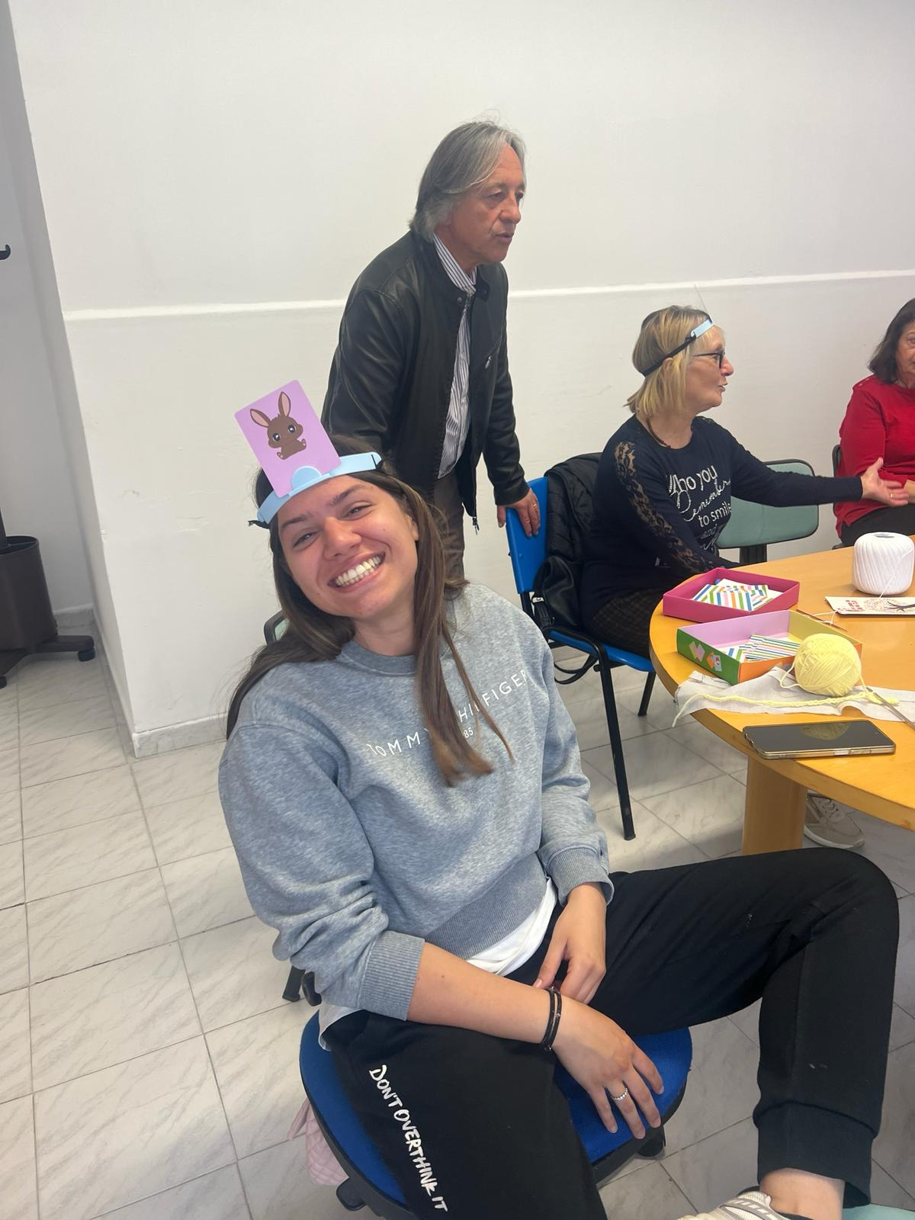
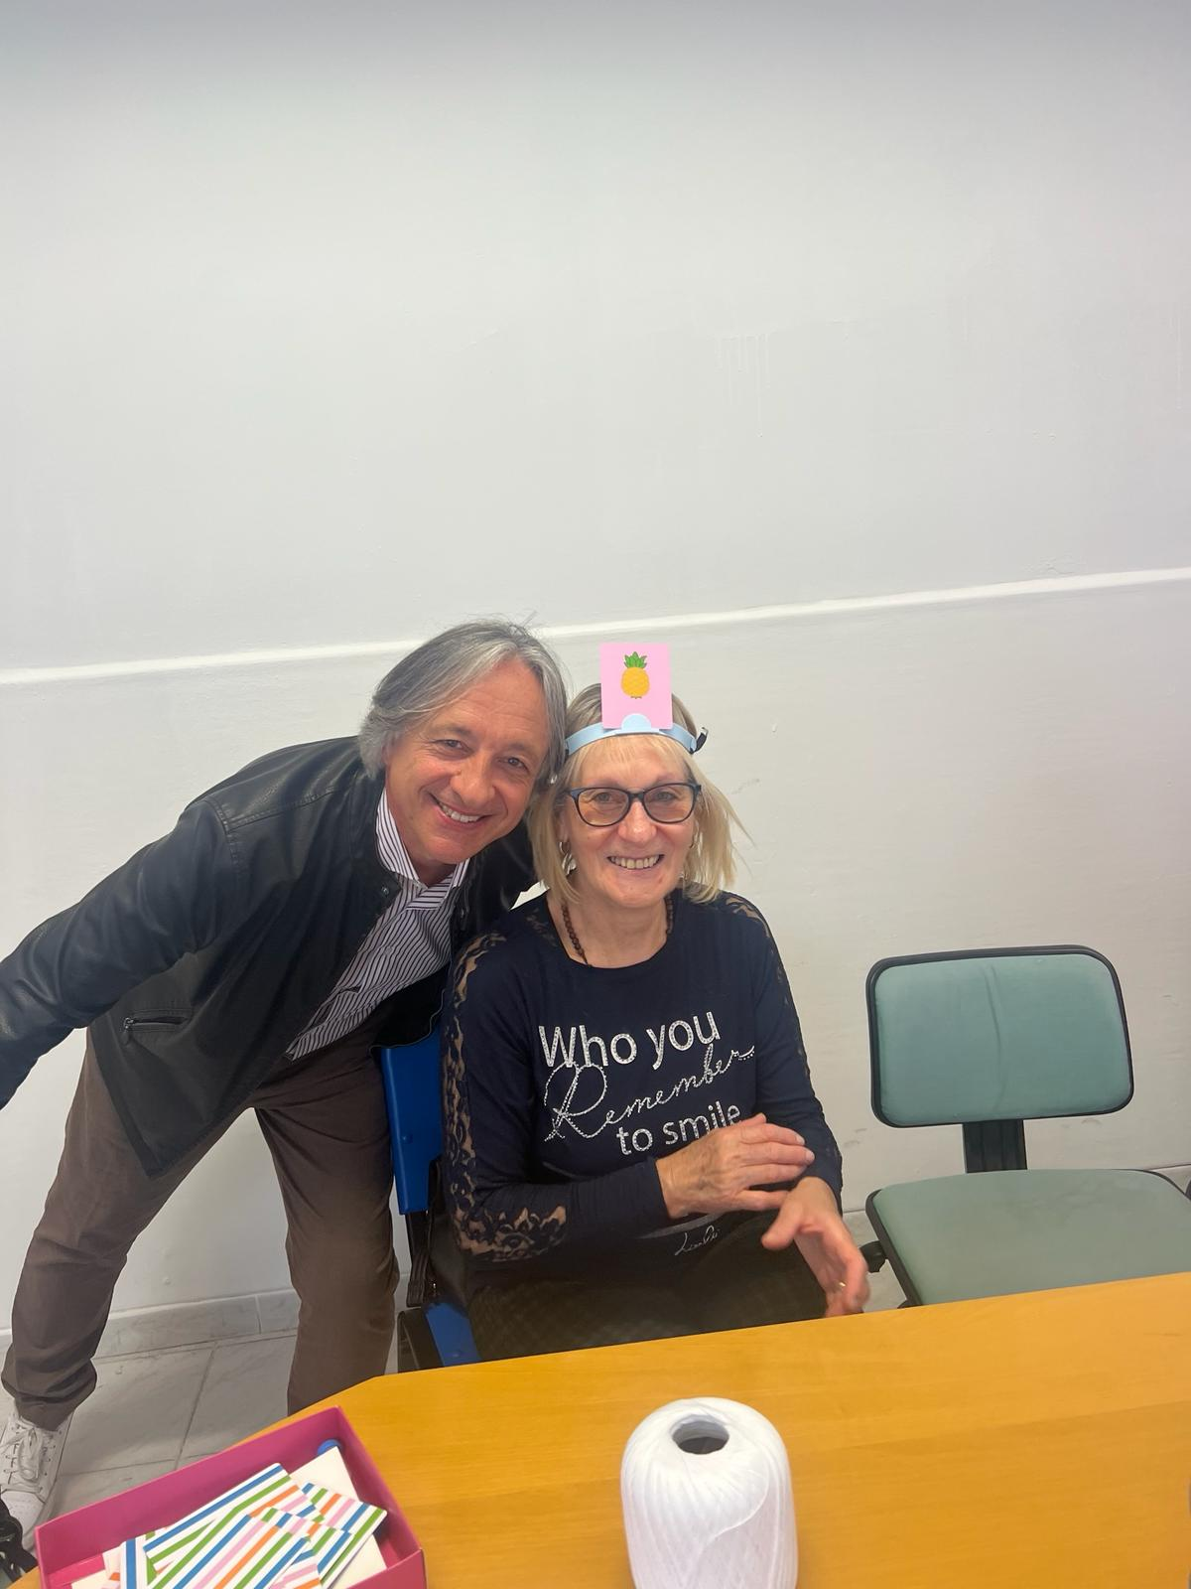
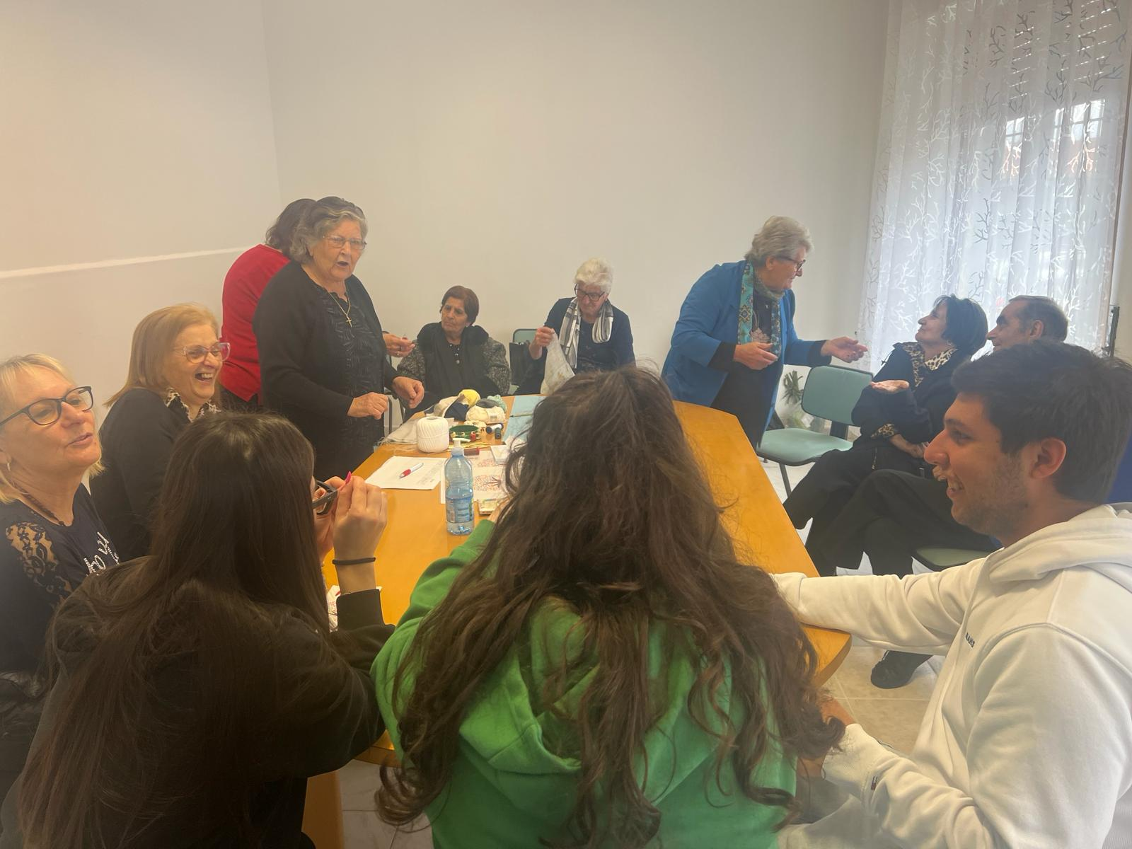
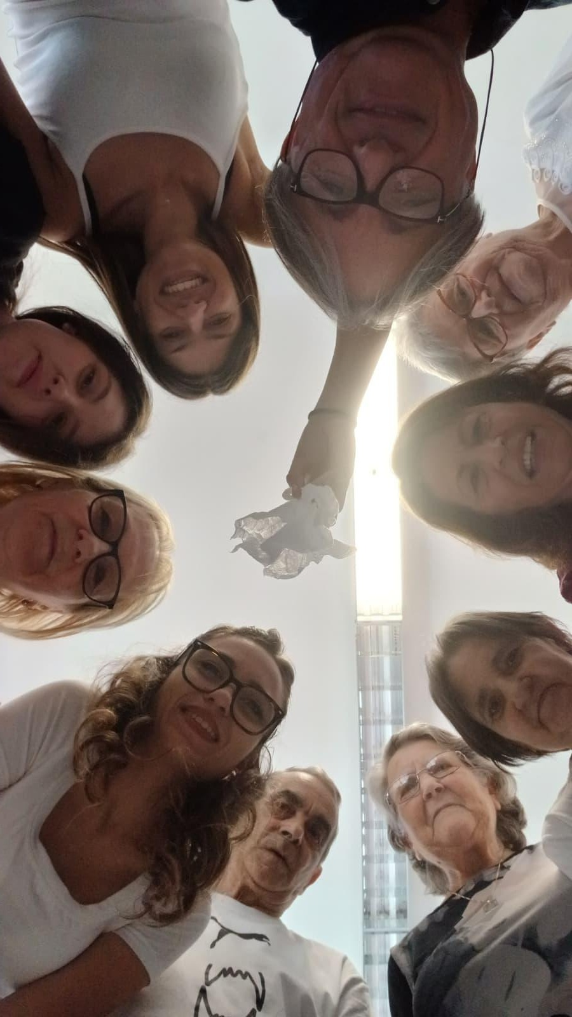
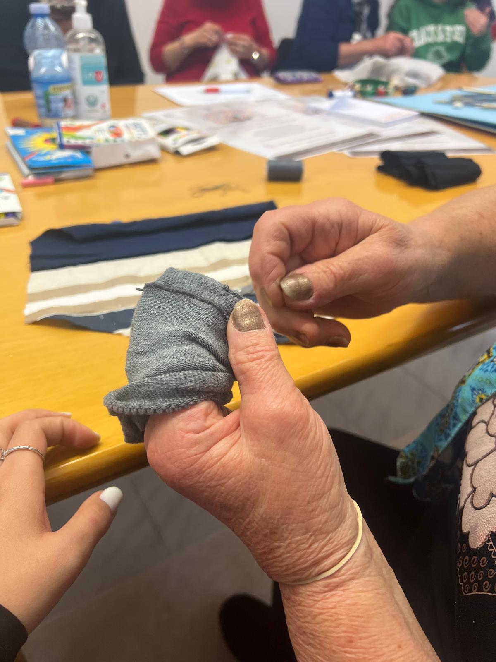
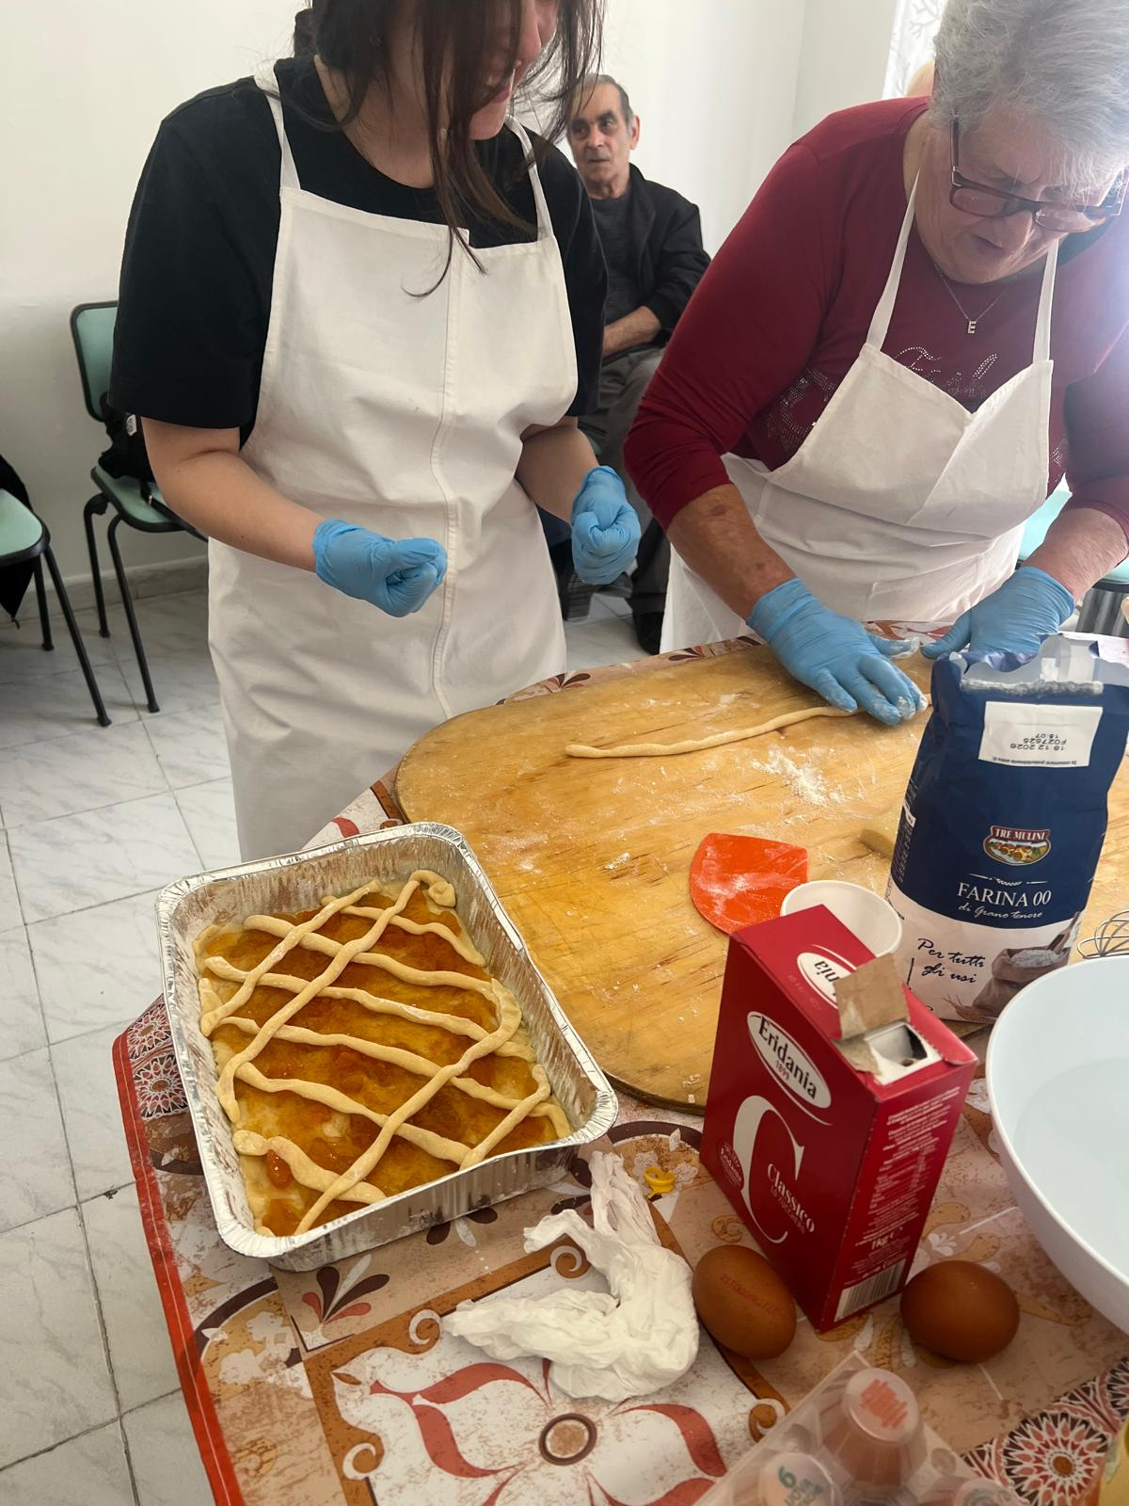

Slide 7
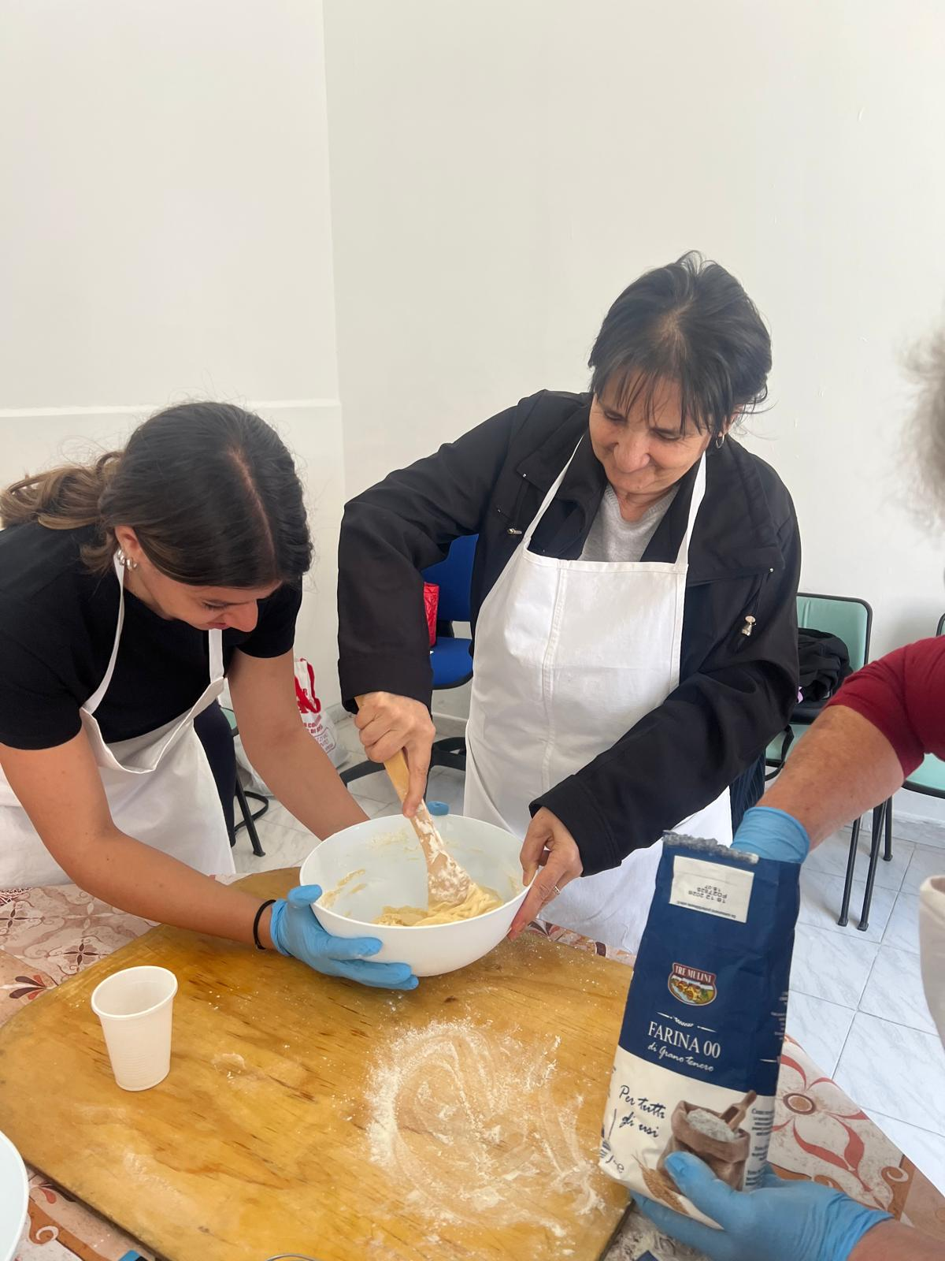
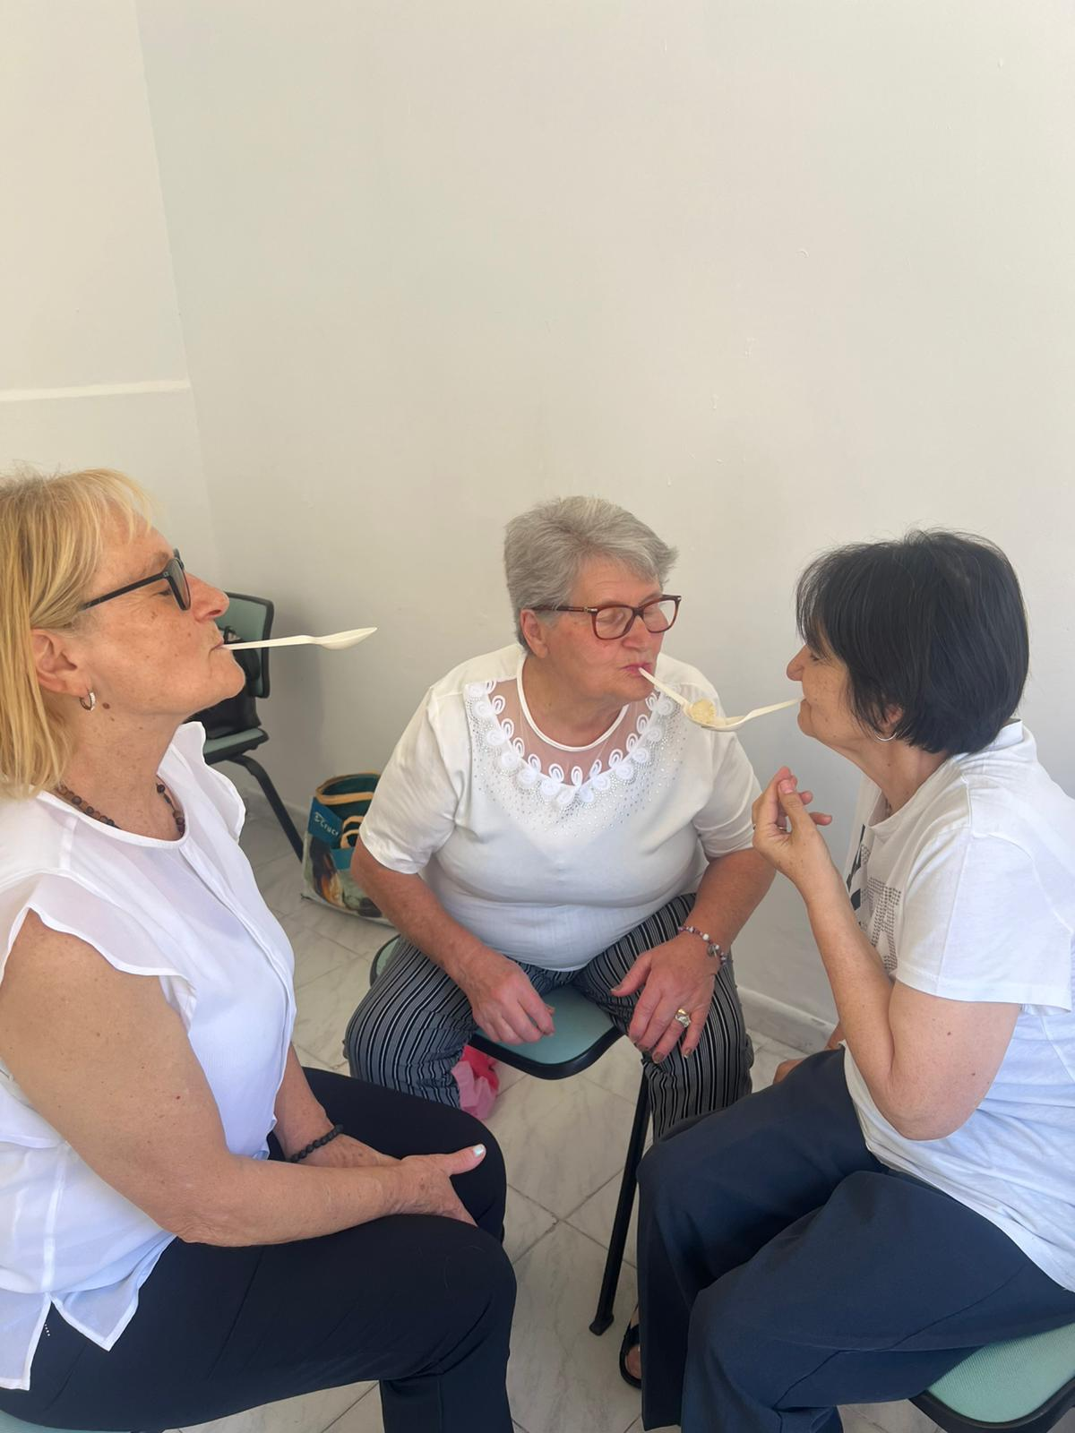
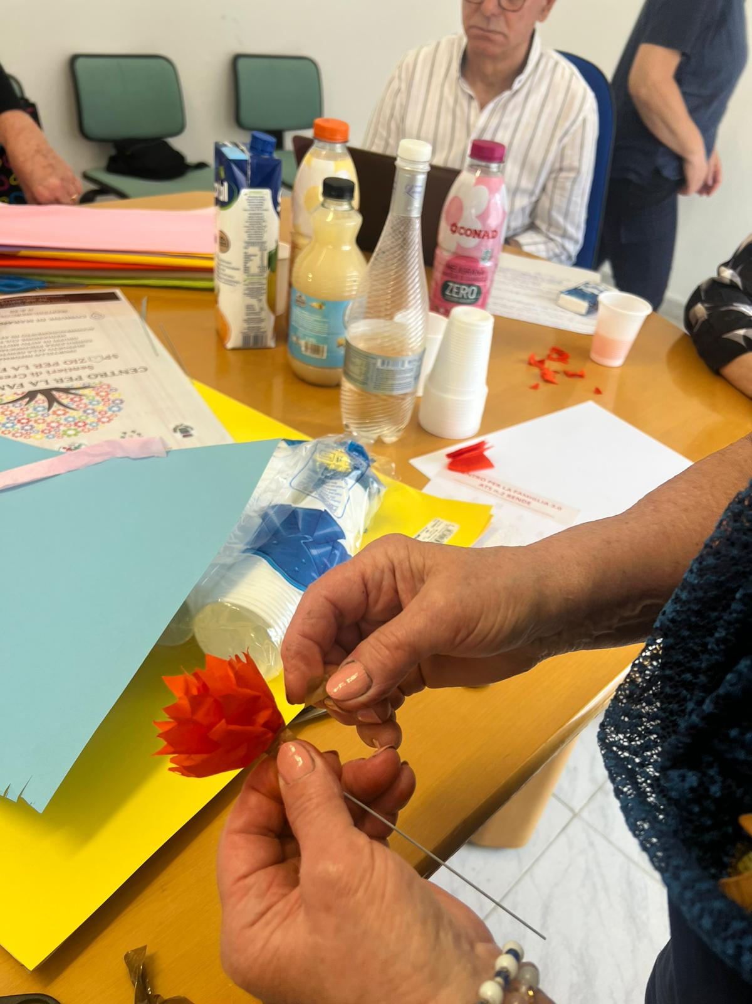
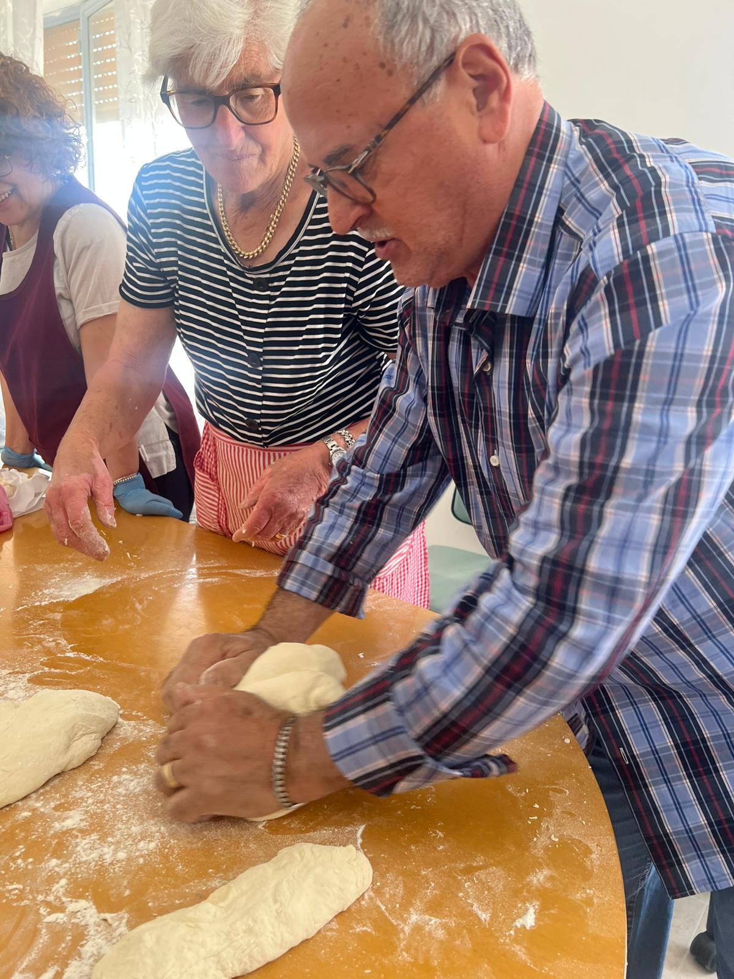
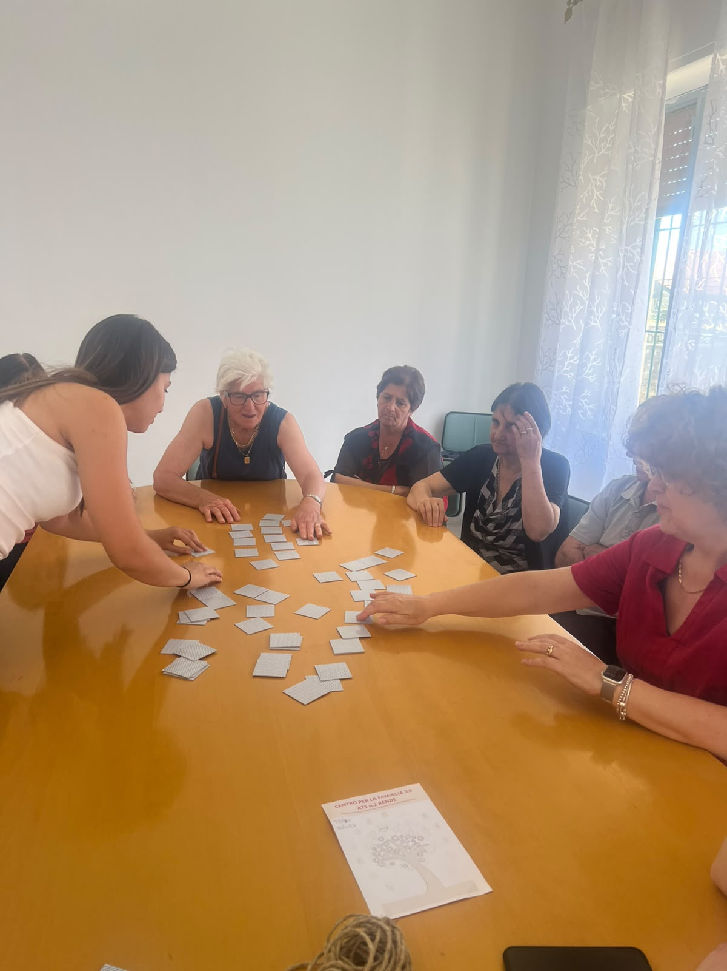
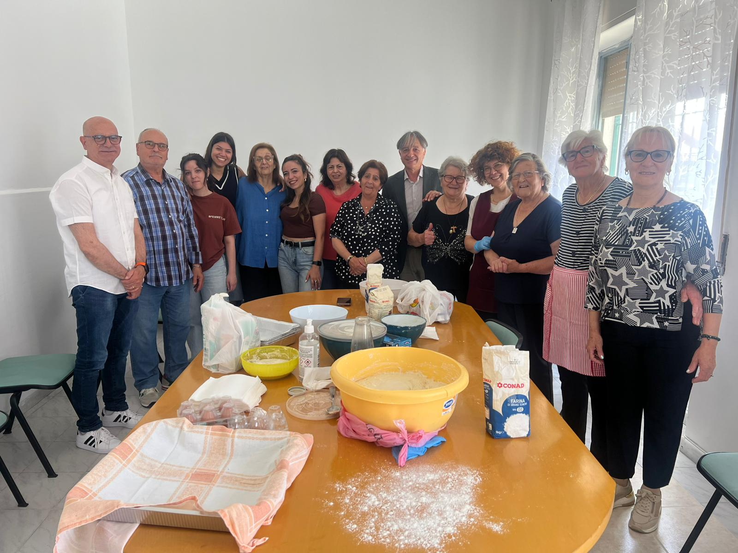

Slide 8
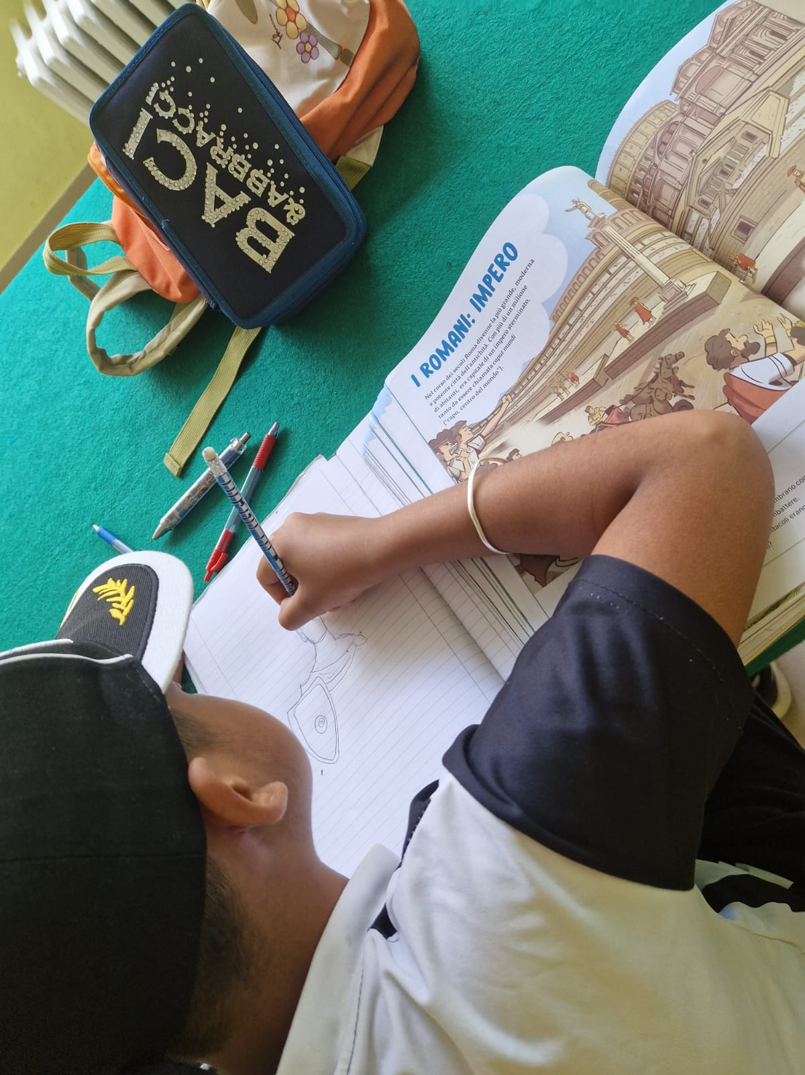
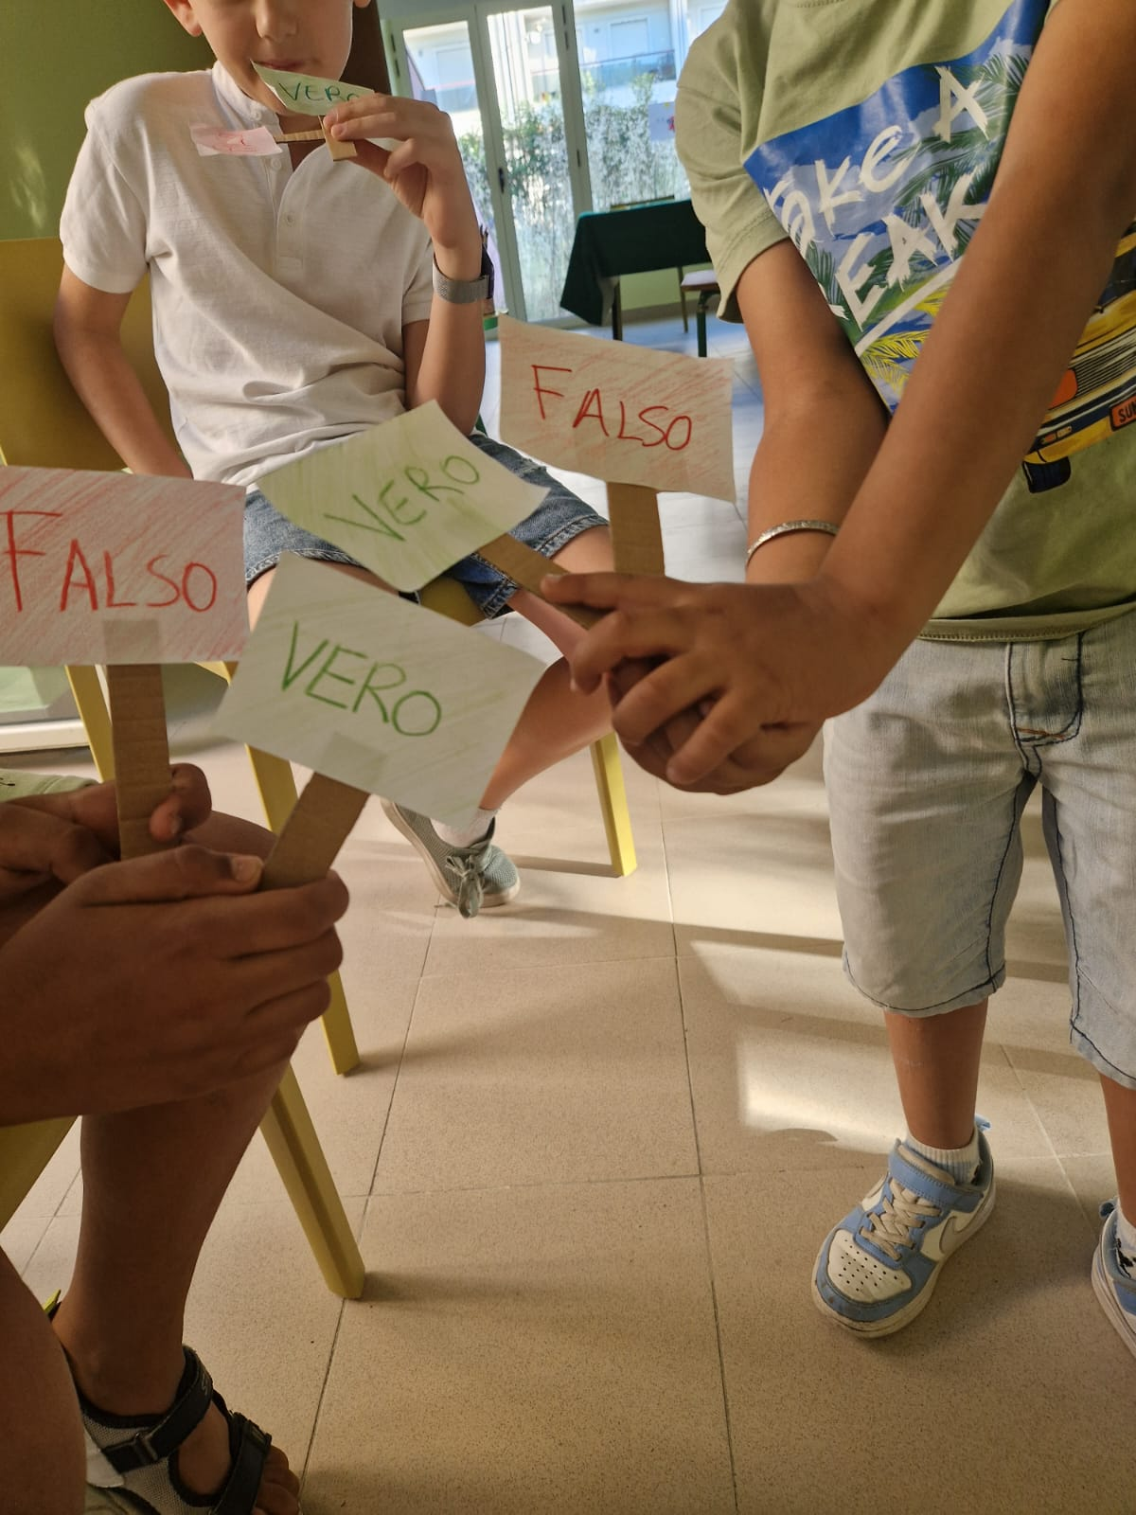
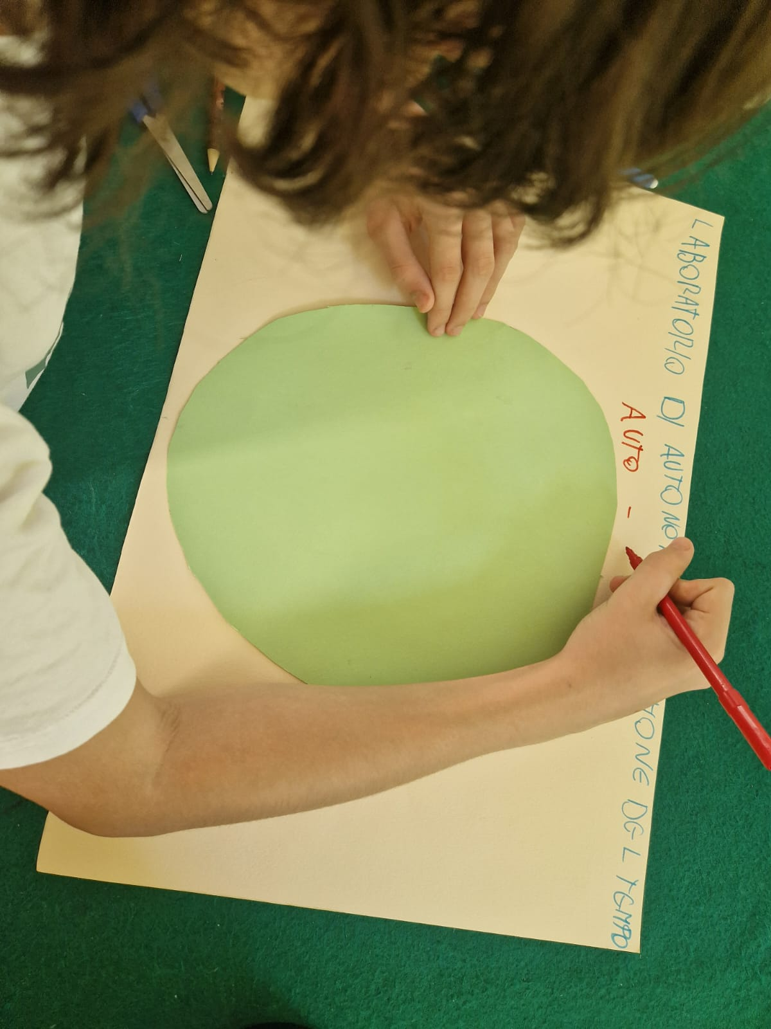
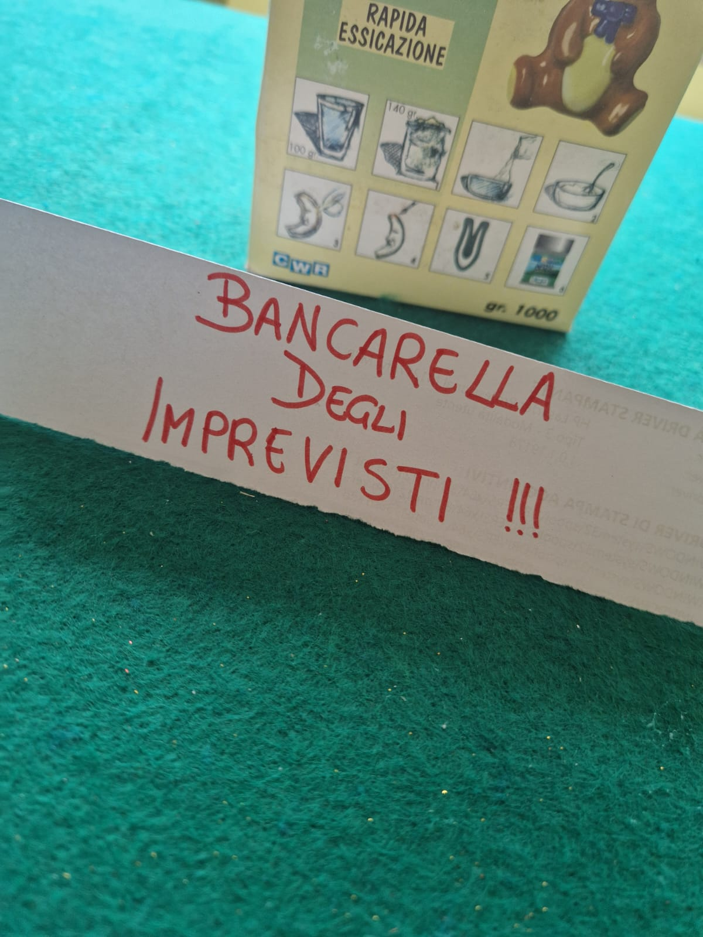
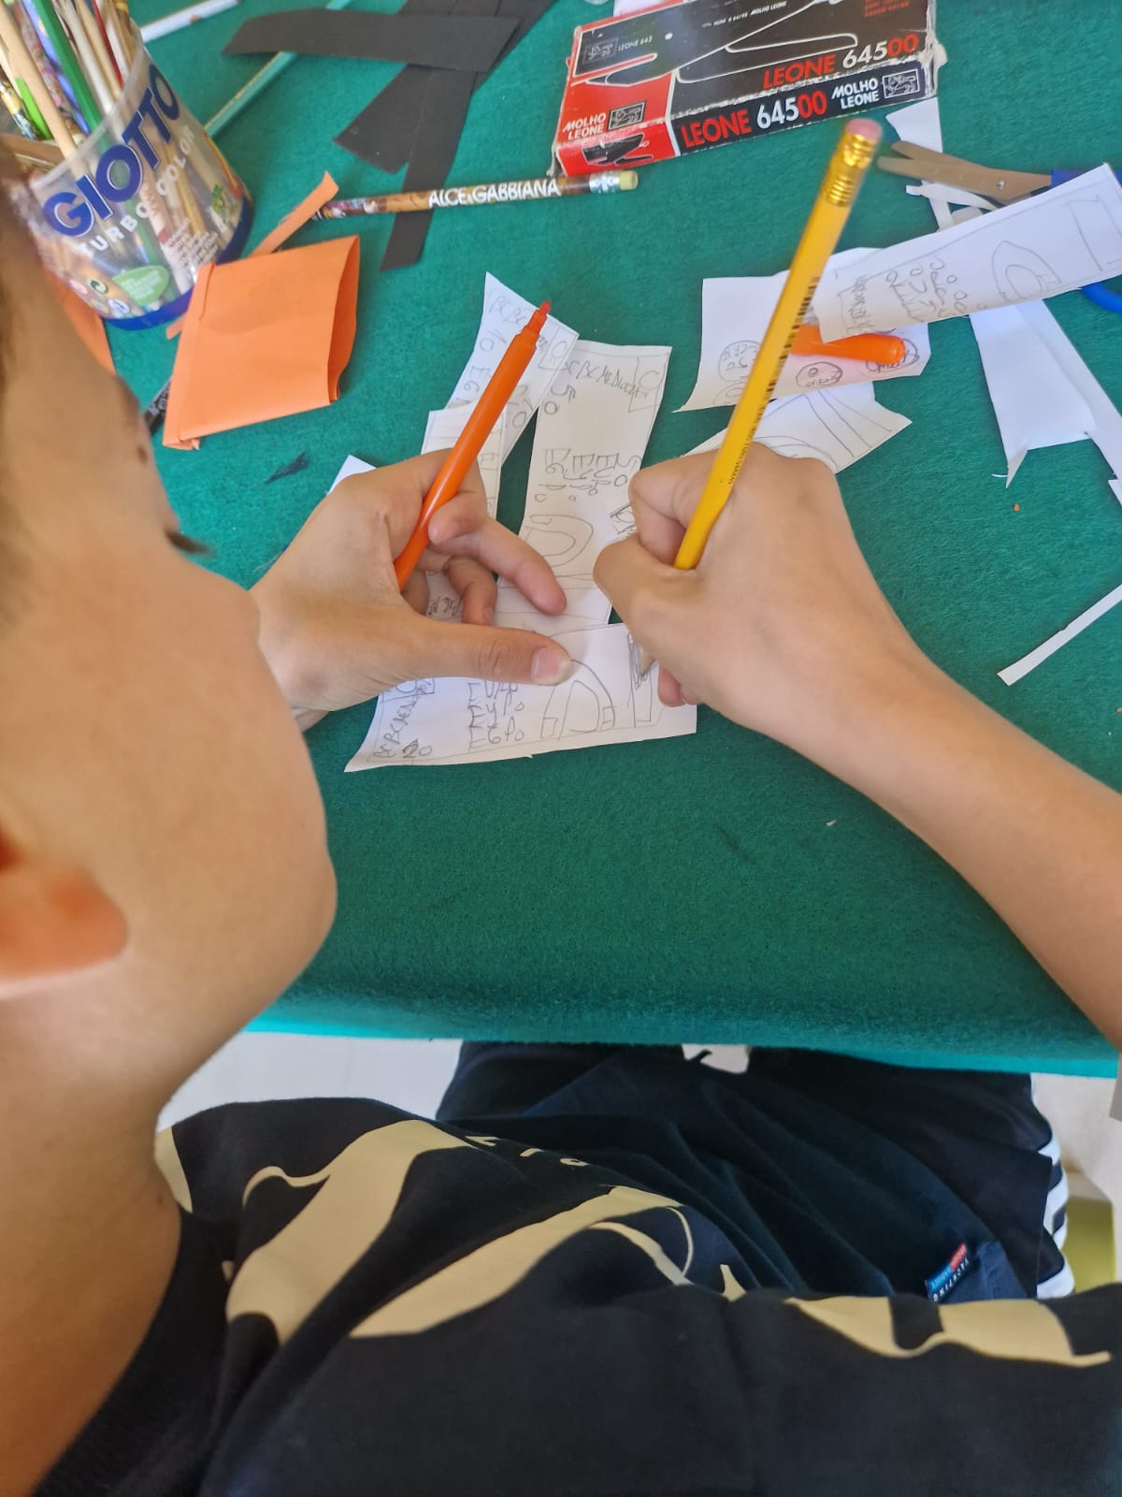
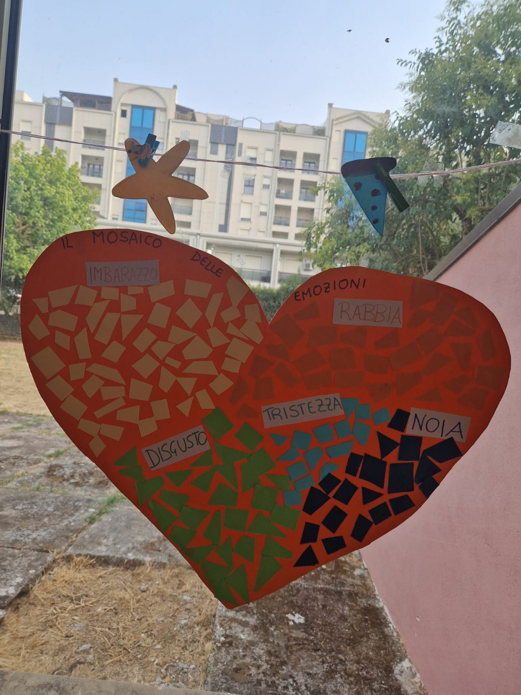
Notes:
35 secondi. Le buone pratiche sono diventate metodo: prossimità con due sedi; personalizzazione degli interventi e dei laboratori; innovazione tematica su digitale, prevenzione e intergenerazionalità.

Slide 9
Esperienze e innovazioni diventate metodo
ATS n. 2 di Rende | I Centri per la famiglia
PROSSIMITÀ DIFFUSA
Due sedi + modello itinerante
→ il servizio raggiunge le famiglie anche nei territori privi di una sede stabile
IL CENTRO COME SPAZIO DI COMUNITÀ
Non solo sportello e colloquio, ma luogo di incontro, socialità, apprendimento e costruzione di relazioni
PROSSIMITÀ DIFFUSA
Due sedi + modello itinerante
→ il servizio raggiunge le famiglie anche nei territori privi di una sede stabile
EMPOWERMENT E PARTECIPAZIONE
Laboratori, gruppi, attività educative e intergenerazionali
→ le persone diventano protagoniste dei percorsi
DAL PROBLEMA ALLE RISORSE
Dalla sola presa in carico del disagio alla valorizzazione delle capacità e delle competenze delle persone attraverso il progetto Time to Care
PREVENZIONE E PROMOZIONE
Il Centro non interviene soltanto quando emerge una criticità
→ lavora prima, rafforzando benessere, relazioni e autonomie
PERSONALIZZAZIONE
Un servizio capace di modulare interventi e percorsi sulla domanda reale, integrando équipe, laboratori e rete territoriale.
Notes:
35 secondi. Le buone pratiche sono diventate metodo: prossimità con due sedi; personalizzazione degli interventi e dei laboratori; innovazione tematica su digitale, prevenzione e intergenerazionalità.

Slide 10
Dalle criticità alle prossime evoluzioni
ATS n. 2 di Rende | I Centri per la famiglia
CRITICITÀ EMERSE
DOVE STIAMO ANDANDO
• Frequenza più bassa nei periodi estivi e necessità di programmazione flessibile;
• Stigma e resistenze nell’accesso ai servizi sociali. Alcune famiglie vivono ancora con difficoltà il fatto di rivolgersi a un servizio percepito come destinato a situazioni problematiche o di fragilità.
• Necessità di migliorare la sicurezza e la fruibilità degli spazi del Centro di Rende, anche attraverso il potenziamento degli arredi e delle attrezzature;
• Necessità di ampliare continuità e copertura territoriale, + fondi per la promozione
• Ampliamento dell’apertura fino a 20 ore settimanali su 5 giornate;
• Rafforzamento dell’équipe multidisciplinare e delle competenze specialistiche;
• Potenziamento delle funzioni informative, dell’affido/adozione e dei primi 1.000 giorni;
• Potenziamento degli spazi con arredi e attrezzature, compreso l’adeguamento dello Spazio Neutro con specifiche strumentazioni;
• Centro itinerante e maggiore presenza nei Comuni privi di sede stabile, con dotazione di un’unità mobile per portare il Centro per la Famiglia direttamente nei territori.
Obiettivo: creare un’unica grande infrastruttura territoriale di prossimità.
Notes:
40 secondi. Le criticità hanno mostrato tre necessità: flessibilità, qualità degli spazi e maggiore continuità territoriale. Le prospettive: 20 ore su cinque giornate, équipe più forte, potenziamento dell’informazione, dell’affido e adozione, dei primi mille giorni e maggiore presenza itinerante.

Slide 11


Come è cresciuta l’équipe
Dalle professionalità di base a un presidio multidisciplinare sempre più specializzato
2023
IL PUNTO DI PARTENZA
2024
ALLARGAMENTO TEMATICO
2025
POTENZIAMENTO SPECIALISTICO
Un’équipe di base per accoglienza, presa in carico e sostegno alle famiglie.
Le nuove aree di intervento portano competenze specifiche dentro i laboratori.
La rete professionale si articola attorno a informazione, genitorialità, affido/adozione e primi 1.000 giorni.
Assistente sociale
Psicologo
2 Docenti Informatica
2 Psicologi Prevenzione dipendenze
Assistente sociale
Psicologo
Pedagogista
Educatore
2 Docenti Teatro sociale
5 Educatori
Mediatore familiare
Legale
Mediatore culturale
Educatori
2 Puericultrici
Informatico
Tutor
Amministrativo
Comunicazione
Legale
Mediatore culturale
Amministrativo
3 tutor volontari ETS
L’evoluzione non è solo quantitativa: il Centro amplia progressivamente le competenze per rispondere a bisogni più diversi e più specifici.
Le professionalità riportate sono quelle previste nei progetti delle diverse annualità; alcune operano su attività o laboratori specifici.

